Slide 2
ก่อนทำสัญญา
การพิจารณาเอาประกัน (underwriting)
สัญญา
สัญญาหลักและสัญญาแนบท้าย
หลังทำสัญญา
จ่ายสินไหมทดแทน จ่ายปันผล ฯลฯ
การวางแผนทางการเงินและการวางแผนประกัน
ทางเลือกและเงื่อนไขมีอะไรบ้าง***
ดูเบี้ยที่จะจ่าย
ดู Cash Flow ที่จะเข้ามา
คุ้มครองอะไรบ้าง
ประเด็นอื่น ๆ ที่น่าสนใจ

Slide 3
เงื่อนไขผลประโยชน์อันไม่อาจริบได้ (Nonforfeiture Benefits Provision)
*** อ่านเอกสารบทที่ 4 หน้า 8-13
ในส่วนของประกันภัยแบบถาวร แม้กรมธรรม์จะขาดอายุเพราะขาดส่งเบี้ยประกันภัย แต่ผู้ถือกรมธรรม์ยังมีสิทธิในผลประโยชน์จากเบี้ยที่ได้จ่ายไปก่อนหน้า... มีสามส่วน
มูลค่าเวนคืนเงินสด (Cash Surrender Value)… อยากเลิกจ่ายเบี้ย ได้เงินส่วนนี้คืน แต่ไม่คุ้มครองแล้วนะ
กรมธรรม์ใช้เงินสำเร็จ (Paid Up Policy)... อยากเลิกจ่ายเบี้ย แต่ยังอยากได้ความคุ้มครอง ก็จะได้ทุนประกันที่ลดลง (บริษัทประกัน convert มูลค่าเวนคืนเงินสดที่มีอยู่มาเป็นเบี้ยประกัน)
การประกันภัยขยายเวลา (Extended Term Policy)… อยากขยายเวลาการคุ้มครอง แต่ไม่อยากจ่ายเบี้ยเพิ่ม ก็สามารถทำได้

Slide 4
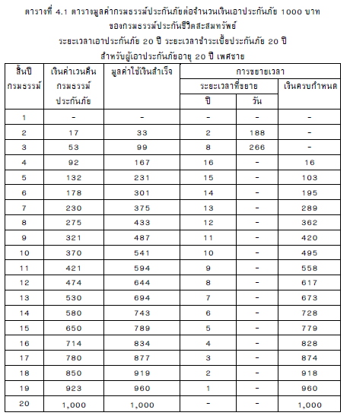

Slide 5
Concept Check
ประกันชีวิตรูปแบบใดที่ไม่มีมูลค่าเงินสด
(Cash Value)
Term Life
Whole Life
Endowment

Slide 6
Concept Check
จงเรียงลำดับค่าเบี้ยประกันจากถูกที่สุดไปยัง
แพงที่สุดเมื่อเป็นกรมธรรม์สำหรับคนที่มี
อายุเท่ากัน เพศเดียวกัน และไม่สูบบุหรี่เหมือน
ๆ กัน และมีทุนประกันสำหรับการประกันชีวิต
ที่เท่ากัน
Term > Whole > Endowment
Whole > Term > Endowment
Term < Whole < Endowment
Whole < Term < Endowment

Slide 7
Concept Check
พันธบัตรรัฐบาลอายุ 1 ปี สัญญาว่าจะจ่ายคืน
1.1 ล้านบาท ณ สิ้นปี พันธบัตรนี้จะมีมูลค่า
เท่าไหร่ ณ ต้นปีหากอัตราดอกเบี้ยตลาด
เท่ากับ 10% และกำหนดให้รัฐบาลไม่มีความ
เสี่ยงที่จะผิดนัดชำระหนี้
1.1/0.1 ล้านบาท
1.1/1.1 ล้านบาท

Slide 8
Concept Check
กรมธรรม์ประกันชีวิตแบบ Term Life มีทุนประกัน
1.1 ล้านบาท ความน่าจะเป็นที่ผู้เอาประกันจะ
เสียชีวิต ภายในปีนี้เท่ากับร้อยละ 1 จงคำนวณอัตรา
เบี้ยประกันที่เหมาะสมหากกำหนดให้อัตราดอกเบี้ยตลาดอยู่ที่
ร้อยละ 10
1.1 / 1.1 ล้านบาท
1.1 / 0.1 ล้านบาท
1.1 * 0.01 / 1.1 ล้านบาท
1.1 * 0.01 / 0.1 ล้านบาท

Slide 9
Concept Check
จากตารางที่กำหนด หากผู้เอาประกันต้องการ
ยกเลิกกรมธรรม์ ณ สิ้นปีกรมธรรม์ที่ 8 และ
ต้องการรับเงินค่าเวนคืนเต็มจำนวน จงคำนวณ
หาเงินค่าเวนคืนที่ผู้เอาประกันจะได้ในกรณีที่
ทุนประกันของกรมธรรม์ฉบับนี้เท่ากับ 5 แสนบาท
275 บาท
275 * 100 บาท
275 * 500 บาท
275 * 1000 บาท

Slide 10
คุยกันวันนี้
ความรู้ทั่วไปเกี่ยวกับการประกันภัย
การอ่านออกเขียนได้เรื่องความเสี่ยง
การจัดการความเสี่ยงส่วนบุคคล
การจัดการความเสี่ยงบริษัท
แนวโน้มเรื่องการจัดการความเสี่ยงและประกันภัย
พื้นฐาน
ความน่าจะเป็นและสถิติ
Excel
พื้นฐาน
เครื่องมือ
เครื่องมือ
การเอาไปใช้
พื้นฐาน
การเอาไปใช้
กฎหมาย
แนวโน้มใหม่ ๆ

Slide 11
Extra Credit… โพสสรุปแล้วลง Group จะได้คะแนนพิเศษ!!!
หนึ่งโพส = 1% ให้ constructive feedback งานของเพื่อน = 0.25%
อาจจะเลือกบางหัวข้อย่อยในนั้นที่นิสิตสนใจ ไม่ต้องสรุปทั้งบท แต่ก็ต้องไม่สั้นจนเกินไป
ไม่จำกัดรูปแบบการนำเสนอ (เรียงความ รูป วิดีโอ ฯลฯ)
หลักการประกันภัย (อัพโหลดภายในวันที่ 21/9) http://riskx.teachable.com/courses/186048/lectures/3364115
ประกันชีวิต (อัพโหลดภายในวันที่ 28/9) http://riskx.teachable.com/courses/186048/lectures/3363954
ประกันสุขภาพ (อัพโหลดภายในวันที่ 5/10)***เนื้อหาวันนี้ http://riskx.teachable.com/courses/186048/lectures/3363955
ประกันวินาศภัย (อัพโหลดภายในวันที่ 5/10)***เนื้อหาวันนี้ http://riskx.teachable.com/courses/186048/lectures/3363956

Slide 12
ประกันสุขภาพและประกันสังคม
อิสริยะ สัตกุลพิบูลย์

Slide 13
รัฐธรรมนูญปี 2540

Slide 14
รัฐธรรมนูญปี 2560

Slide 15
1. บัตรข้าราชการ – กรมบัญชีกลาง ก.คลัง
ประกันสุขภาพกลุ่ม (บริษัทซื้อให้)
2. กองทุนประกันสังคม และกองทุนเงินทดแทน – สนง.ประกันสังคม ก.แรงงานและสวัสดิการสังคม
(โทร 1506)
ประกันสุขภาพแบบสมัครใจ (เราซื้อเอง)
3. หลักประกันสุขภาพถ้วนหน้า (30 บาท) – สำนักงานหลักประกันสุขภาพแห่งชาติ (ก.สาธารณสุขเป็นประธานบอร์ด)
(โทร 1330)
รับความเสี่ยงด้านสุขภาพไว้เอง (Risk Retention)
รัฐจัดให้
เอกชนจัดให้ / รับผิดชอบเอง

Slide 17
1. สิทธิสวัสดิการข้าราชการ
สิทธิประโยชน์รอบด้าน ทั้งบริการผู้ป่วยนอก/ใน ทันตกรรม ค่ายา ค่าอาหาร ห้องพิเศษ คลอดบุตร
ใช้โรงพยาบาลไหนก็ได้ เอกชนได้เฉพาะฉุกเฉินและผู้ป่วย

Slide 18
2. กองทุนประกันสังคมและกองทุนเงินทดแทน
กองทุนเงินทดแทน... ป่วย เจ็บ ตาย ระหว่างจ้างงาน
นายจ้างจ่ายเงินสมทบ 1% ของเงินเดือน (เราไม่ต้องจ่าย รัฐก็ไม่ต้องจ่าย)
แนะนำ: http://www.sso.go.th/wpr/category.jsp?lang=th&cat=773

Slide 21
2. กองทุนประกันสังคมและกองทุนเงินทดแทน
ให้เวลา 1 นาที... กองทุนประกันสังคมครอบคลุมใครบ้าง?
มาตรา 33 (มาตรา 38)
มาตรา 39
มาตรา 40
ดู: http://www.sso.go.th/sites/default/files/1.1web_0.htm
เงินสมทบมาจากรัฐบาล นายจ้าง และลูกจ้าง ตามที่กฎหมายกำหนด (5%ของเงินเดือน แต่สูงสุดไม่เกิน 750 บาทต่อเดือน)
แนะนำ: www.ssolife.com

Slide 25
3. หลักประกันสุขภาพถ้วนหน้า (30 บาท)
พระราชบัญญัติหลักประกันสุขภาพแห่งชาติ พ.ศ. 2545
เป็นสิทธิตามกฎหมายที่คนไทยที่มีเลขบัตรประจำตัวประชาชน 13 หลักที่ไม่ได้รับสิทธิสวัสดิการข้าราชการ หรือสิทธิประกันสังคม หรือสิทธิสวัสดิการรัฐวิสาหกิจ หรือสิทธิอื่น ๆ จากรัฐ
เข้าถึงบริการด้านการแพทย์และสาธารณสุข เพื่อการสร้างเสริมสุขภาพ ป้องกันโรค วินิจฉัยโรค การรักษาพยาบาล และการฟื้นฟูสมรรถภาพที่จำเป็นต่อสุขภาพและการดำรงชีวิต รวมถึงแพทย์แผนไทยและการแพทย์ทางเลือกตามกฎหมายประกอบโรคศิลป์

Slide 26
ประเด็นที่นิสิตควรสนใจ
ตรวจสอบสิทธิอย่างไร รักษาได้ที่ไหนบ้าง
ย้ายที่อยู่ / โรงพยาบาลได้มั้ย?
หน่วยบริการมีที่ไหนบ้าง?
บริการที่คุ้มครอง / ไม่คุ้มครอง
โรคเรื้อรัง / โรคที่มีค่าใช้จ่ายสูง
บริการส่งเสริมสุขภาพและป้องกันโรค
รักษาพลาด?! ทำยังไง?

Slide 27
1330
สายด่วน สปสช.

Slide 28
Let’s Debate!!!
แบ่งห้องเป็นสองฝั่ง ซ้ายกับขวา
ทั้งซ้ายและขวา ให้แบ่งกลุ่ม กลุ่มละ 3-5 คน
ให้เวลาคิด 10 นาที เสร็จแล้วขอตัวแทนกลุ่มละ 1 คนยืนขึ้นตอบคำถามผม
ฝั่งซ้าย… จงให้เหตุผลสนับสนุนว่า
หลักประกันสุขภาพถ้วนหน้าดีมาก
ควรอยู่ต่อ
ฝั่งขวา… จงให้เหตุผลสนับสนุนว่า
หลักประกันสุขภาพถ้วนหน้าแย่มาก
ควรแก้ไข

Slide 29
ประเด็นร้อนเกี่ยวกับหลักประกันสุขภาพถ้วนหน้า
ความเหลื่อมล้ำระหว่างสามกองทุน
(กองทุนข้าราชการไฮโซสุด)
คุณภาพของการรักษา (คิวยาว หมอยุ่ง ยาไม่ดี ฯลฯ)
ความยั่งยืนของกองทุน โดยเฉพาะกองทุนประกันสังคม
และกองทุน 30 บาท

Slide 31
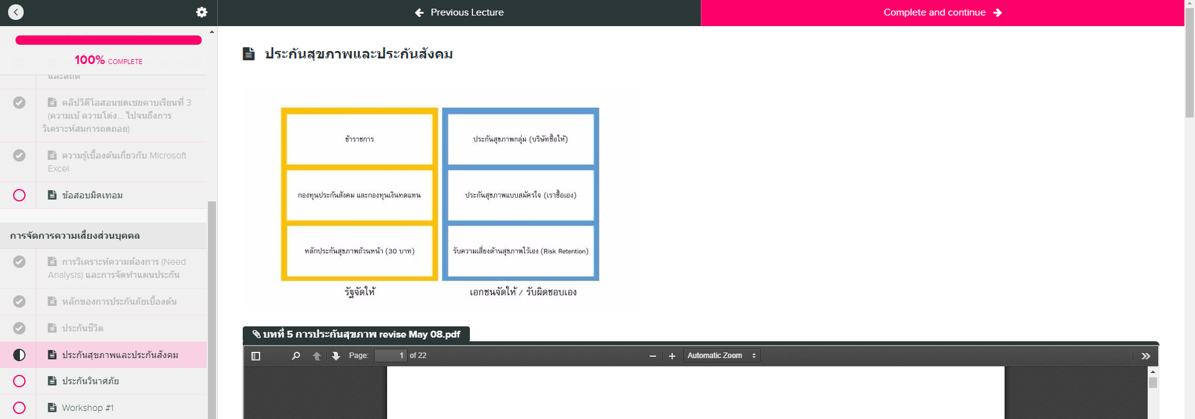
Reading List

Slide 34
1. บัตรข้าราชการ – กรมบัญชีกลาง ก.คลัง
ประกันสุขภาพกลุ่ม (บริษัทซื้อให้)
2. กองทุนประกันสังคม และกองทุนเงินทดแทน – สนง.ประกันสังคม ก.แรงงานและสวัสดิการสังคม
(โทร 1506)
ประกันสุขภาพแบบสมัครใจ (เราซื้อเอง)
3. หลักประกันสุขภาพถ้วนหน้า (30 บาท) – สำนักงานหลักประกันสุขภาพแห่งชาติ (ก.สาธารณสุขเป็นประธานบอร์ด)
(โทร 1330)
รับความเสี่ยงด้านสุขภาพไว้เอง (Risk Retention)
รัฐจัดให้
เอกชนจัดให้ / รับผิดชอบเอง

Slide 35
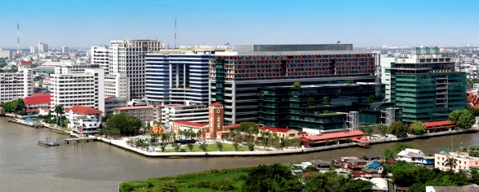
ทำไมคนถึงควรซื้อประกันสุขภาพ
ทั้ง ๆ ที่มีสิทธิการรักษาพยาบาลจากรัฐบาล?

Slide 37
ก่อนทำสัญญา
การพิจารณาเอาประกัน (underwriting)
สัญญา
สัญญาหลักและสัญญาแนบท้าย
หลังทำสัญญา
จ่ายสินไหมทดแทน จ่ายปันผล ฯลฯ
การวางแผนทางการเงินและการวางแผนประกัน
ทางเลือกและเงื่อนไขมีอะไรบ้าง***
ดูเบี้ยที่จะจ่าย
ดู Cash Flow ที่จะเข้ามา
คุ้มครองอะไรบ้าง
ประเด็นอื่น ๆ ที่น่าสนใจ
รู้สิทธิพื้นฐานของตัวเอง

Slide 38
การพิจารณาเอาประกัน
ต้องเปิดเผยข้อมูลตามความเป็นจริง โดยเฉพาะประวัติการเจ็บป่วยของตนเองและครอบครัว
ดูอายุ เพศ สุขภาพ อาชีพ
งานอดิเรก การดื่มเหล้า การสูบบุหรี่ ประวัติการขับขี่ยานพาหนะ การเข้าร่วมกิจกรรมที่เป็นความเสี่ยง

Slide 39
ประกันสุขภาพ
มีทั้งแบบกลุ่มและแบบเดี่ยว
ออกโดยบริษัทประกันชีวิตหรือบริษัทประกันวินาศภัย
(สำหรับกลุ่ม) อาจไม่ต้องตรวจสุขภาพ เพราะก่อนเข้าทำงานเราก็ต้องตรวจอยู่แล้ว
(สำหรับกลุ่ม) สมาชิกขั้นต่ำ 5-20 คนโดยทั่วไป
(สำหรับกลุ่ม) เบี้ยประกันภัยอาจจะเป็นอัตราเดียวกันทั้งกลุ่ม

Slide 40
เงื่อนไขและข้อยกเว้น
ฆ่าตัวตาย ทำร้ายร่างกายโดยเจตนา ทะเลาะวิวาท
ภัยจากสงคราม นิวเคลียร์
ทหาร ตำรวจ อาสาสมัครเข้าร่วมปฏิบัติการหรือปราบปรามในสงคราม
ระหว่างการตรวจรักษาของแพทย์ก่อนที่สัญญาจะมีผลบังคับใช้ (ต้องรอจนหายก่อน หากเราซื้อหลังเข้าตรวจโรคใดโรคหนึ่ง)
อาจจะไม่รวมการลดความอ้วน ทำหมัน คลอดบุตร ศัลยกรรมความงาม ฟัน สายตา วิกลจริต กามโรค ติดสิ่งเสพติด

Slide 41
การคิดเบี้ยประกันสุขภาพ
เบี้ยประกัน
= Discounted Future Expected Cash Flow + ค่าใช้จ่าย + กำไรให้บริษัทประกัน
Morbidity Rate = อัตราป่วย (ประกันชีวิตใช้ Mortaility Rate = อัตรามรณภัย)
อาจคำนึงถึงปัจจัยอื่น ๆ ด้วย ได้แก่ อัตราการคงอยู่ของกรมธรรม์ เงินสำรองเผื่อเหตุฉุกเฉิน ฯลฯ
$$Premium= \sum_{t=0}^{N}{\frac{E(Cash Flow_{t})}{{\left(1+r\right)}^{t}}}+expense+profit$$

Slide 42
การวางแผนประกันสุขภาพเพื่อการจัดการความเสี่ยงส่วนบุคคล
ดูสิทธิพื้นฐานก่อนว่า เป็นข้าราชการหรือพนักงานรัฐวิสาหกิจหรือไม่ มีสิทธิตามกองทุนประกันสังคม กองทุนเงินทดแทนหรือไม่ หรือบัตรทอง 30 บาทอย่างเดียว
มีสวัสดิการพนักงานหรือไม่?
วิเคราะห์ความเสี่ยงด้านสุขภาพและการเสียชีวิตว่ามีมากน้อยเพียงใด สามารถจัดการอย่างไรได้บ้าง?
ถ้าเลี่ยงลำบาก ก็ค่อยซื้อประกันสุขภาพ

Slide 43
คุยกันวันนี้
ความรู้ทั่วไปเกี่ยวกับการประกันภัย
การอ่านออกเขียนได้เรื่องความเสี่ยง
การจัดการความเสี่ยงส่วนบุคคล
การจัดการความเสี่ยงบริษัท
แนวโน้มเรื่องการจัดการความเสี่ยงและประกันภัย
พื้นฐาน
ความน่าจะเป็นและสถิติ
Excel
พื้นฐาน
เครื่องมือ
เครื่องมือ
การเอาไปใช้
พื้นฐาน
การเอาไปใช้
กฎหมาย
แนวโน้มใหม่ ๆ

Slide 44
ประกันอัคคีภัย ประกันรถยนต์ และประกันเดินทาง (ฉบับย่อ)
อิสริยะ สัตกุลพิบูลย์

Slide 45
ประกันอัคคีภัย: ทรัพย์สิน
ภัย (ไฟไหม้ ฟ้าผ่า แก๊สระเบิด และความเสียหายสืบเนื่อง) และภัยเพิ่มเติม (ซื้อเพิ่มได้ เช่น พายุ ลูกเห็บ ระเบิด เครื่องบิน ควัน น้ำท่วม แผ่นดินไหว ฯลฯ)
ทรัพย์สินที่สามารถเอาประกันอัคคีภัยได้ (อาคารไม่รวมฐานราก เฟอร์นิเจอร์ เครื่องจักร inventory คอมพิวเตอร์ ฯลฯ)
ข้อยกเว้น (ระเบิดหรือไหม้ / ระเบิดเพราะแผ่นดินไหว น้ำท่วม นิวเคลียร์ ทองแท่ง ทองรูปพรรณ พันธบัตร สมุดบัญชี โบราณวัตถุ งานศิลปะ)
เงื่อนไข (ถ้ามูลค่าทรัพย์สินเพิ่ม ให้เอามูลค่าตามสัญญาซึ่งต่ำกว่า ห้ามทำประกันซ้ำซ้อน... ต้องร่วมเฉลี่ยความเสียหายกัน ฯลฯ)

Slide 46
ประกันรถยนต์ - ประเภท
ภาคบังคับ
รัฐบาลได้กำหนดให้เจ้าของรถทุกคันต้องซื้อประกันความรับผิดต่อบุคคลที่สาม (Third Party Liability Insurance) เพื่อป้องกันบุคคลภายนอกจากความสูญเสียทางการเงินจากการบาดเจ็บและเสียชีวิตและความเสียหายของทรัพย์สิน
สมัครใจ
ระบุชื่อผู้ขับขี่ (เพิ่มได้อีกหนึ่งคน) ใช้ได้กับรถสามประเภทคือ รถยนต์โดยสารส่วนบุคคล รถยนต์นั่งส่วนบุคคล และรถจักรยานยนต์ส่วนบุคคล

Slide 47
ประกันรถยนต์แบบสมัครใจ | รายละเอียด
1 | คุ้มครองหมด!! (หาย ไฟไหม้ เฉี่ยว ชนแหลก บุคคลที่สาม)
2+ | คุ้มครองเฉี่ยวชนกับรถคันอื่น แต่ไม่คุ้มครองถอยรถชนต้นไม้ ชนเสา หินกระเด็นใส่ หรือกรณีใดๆ ก็ตามที่ไม่มีคู่กรณีเป็นยานพาหนะทางบก
3+ | คุ้มครองหากการเฉี่ยวชนนั้นมีคู่กรณีเป็นยานพาหนะทางบก แต่ไม่คุ้มครองหายหรือไฟไหม้
3 | คุ้มครองบุคคลที่สามอย่างเดียว

Slide 48
การวางแผนประกันวินาศภัยเพื่อการจัดการความเสี่ยงส่วนบุคคล
วิเคราะห์ความเสี่ยงด้านทรัพย์สินและความรับผิดว่ามีมากน้อยเพียงใด สามารถจัดการอย่างไรได้บ้าง?
ถ้าเลี่ยงลำบาก ก็ค่อยซื้อประกันเพิ่ม
อย่างไรก็ตามเราก็ต้องซื้อประกันภาคบังคับ (รถยนต์) อยู่แล้ว แต่ถ้าอยากซื้อเพิ่มก็ได้ หากคิดว่าเรามีความเสี่ยงมาก

Slide 49
การคิดเบี้ยประกัน
เบี้ยประกัน
= Discounted Future Expected Cash Flow + ค่าใช้จ่าย + กำไรให้บริษัทประกัน
อาจคำนึงถึงปัจจัยอื่น ๆ ด้วย ได้แก่ มูลค่าทรัพย์สิน การเกิดมหันตภัยครั้งใหญ่ ความสามารถในการทำประกันภัยต่อ ฯลฯ
$$Premium= \sum_{t=0}^{N}{\frac{E(Cash Flow_{t})}{{\left(1+r\right)}^{t}}}+expense+profit$$

Slide 50
Key Takeaways
 | ประกันชีวิต | ประกันสุขภาพ | ประกันรถยนต์ | ประกันอัคคีภัย | อนุพันธ์ทางการเงิน
Health | x | x
Career | x
Death | x
Financial | x |  |  |  | X (ยังไม่ได้พูด)
Property |  |  | x | x
Liability |  |  | x | x

Slide 51
Workshop วันที่ 11/12 ตุลาคม 2560... เวลา 2 ชั่วโมง
พิจารณาว่าลูกค้าต้องการอะไรในชีวิต (Need Analysis) โดยอาศัยแบบสอบถาม
(Excel) คำนวณและคาดการณ์รายได้ รายจ่าย สินทรัพย์ หนี้สิน และ มูลค่าสุทธิ (Net Worth) ของลูกค้าทั้งในปัจจุบันไปจนถึงเสียชีวิต เพื่อดูว่าสอดคล้องกับความต้องการในข้อ 1 หรือไม่ (ต้องการเอาเงินไปทำอะไร ใช้เท่าไหร่ ใช้เมื่อไหร่) จะทำให้ง่ายหรือซับซ้อนก็ได้ ขึ้นกับข้อมูลที่ได้มา ความซับซ้อนของสถานะทางการเงินของลูกค้าแต่ละราย) จะเอา Computer มาเองก็ได้ แต่ผมจะทำ Base Case มาให้อยู่แล้ว หรืออยากทำ Excel ของตัวเองขึ้นมาใหม่ก็ได้เช่นกัน
วิเคราะห์ความเสี่ยงของลูกค้าทั้ง 6 ด้าน (HCD-FPL) แล้วดูว่าความเสี่ยงใดอาจส่งผลกระทบต่อสถานะทางการเงินในข้อ 2 จนอาจทำให้ลูกค้าไม่สามารถบรรลุเป้าหมายของชีวิตในข้อ 1 ได้
จัดทำแผนการจัดการความเสี่ยงภายใต้กรอบแนวคิด MART
ให้ดูว่าผลิตภัณฑ์ใดเหมาะสม (ดูกำลังซื้อและความพอใจสูงสุดของลูกค้า) ที่จะตอบสนองกับเป้าหมายทางการเงิน และตอบโจทย์เรื่องการจัดการความเสี่ยง (ดูทั้งประกันชีวิต ประกันสุขภาพ ประกันอัคคีภัย และประกันรถยนต์) พร้อมทั้งอธิบายเหตุผลประกอบ

Slide 52
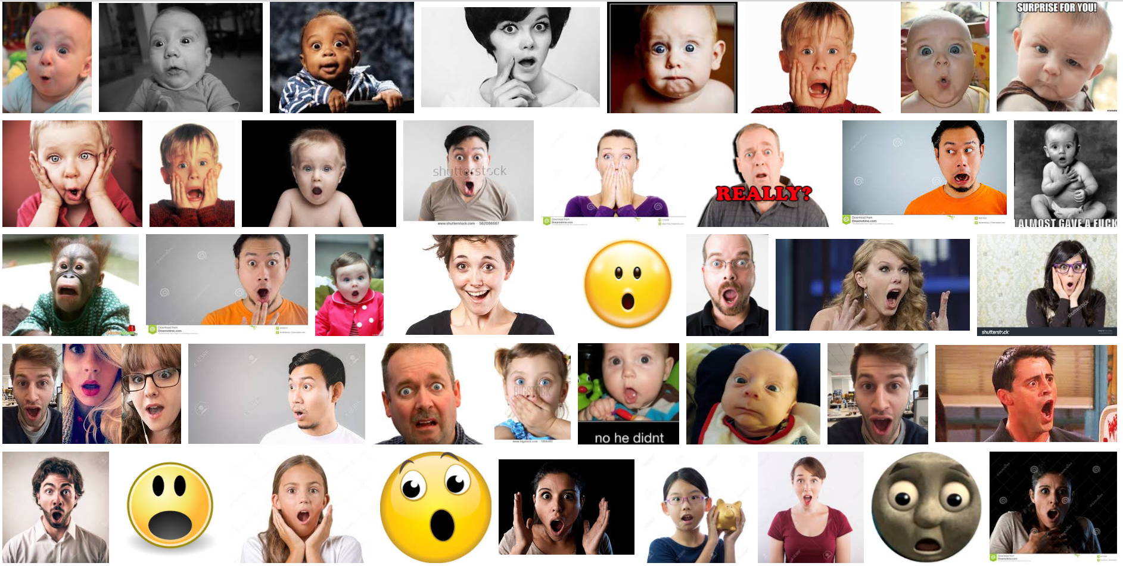

Slide 53
Today’s Episode Sponsored by…

Slide 54
1 คะแนน
ประกันรถยนต์ที่ไม่คุ้มครองรถยนต์และทรัพย์สินของผู้เอาประกันเลยไม่ว่าจะเป็นไฟไหม้ สูญหาย หรือเฉี่ยวชน แต่จะรับผิดชอบทรัพย์สินของบุคคลภายนอก และตัวบุคคลภายนอกเท่านั้น คือประกันรถยนต์ชั้นใด?

Slide 55
1 คะแนน
ถ้าอัตราดอกเบี้ยในตลาดลดลง จะทำให้เบี้ยประกันเปลี่ยนแปลงไปอย่างไร?

Slide 56
1 คะแนน
การพิจารณาเอาประกันโดยทั่วไปต้องถามถึงอาชีพของผู้เอาประกันด้วย เพราะเหตุใด (ขอ 2 เหตุผล)

Slide 57
2 คะแนน
“ลูกจ้างที่มีอายุ 65 ปีและทำงานกับบริษัทหนึ่งมาแล้ว 20 ปี จะไม่สามารถเป็นผู้ประกันตนตามพระราชบัญญัติประกันสังคมปี 2533 ได้”
คำกล่าวนี้ถูกหรือผิด ถ้าผิด ผิดมาตราใด?

Slide 58
2 คะแนน
อาจารย์ยาสเป็นพนักงานมหาวิทยาลัยชื่อดังแห่งหนึ่งในกรุงเทพมหานคร ได้จ่ายเงินสมทบมาแล้ว 13 เดือนนับตั้งแต่เริ่มเข้าทำงาน วันนึงอาจารย์ยาสอยากหนีไปแต่งงานที่ต่างประเทศก็เลยลาออกจากการเป็นพนักงานมหาวิทยาลัย อาจารย์ยาสจะต้องทำอย่างไรหากต้องการรักษาสภาพการเป็นผู้ประกันตนอยู่

Slide 59
2 คะแนน
จงอธิบายความแตกต่างระหว่างประกันชีวิตและประกันวินาศภัยมาสองข้อ

Slide 60
2 คะแนน
จากตารางที่กำหนด หากผู้เอาประกันต้องการ
ยกเลิกกรมธรรม์ ณ สิ้นปีกรมธรรม์ที่ 10 และ
ต้องการรับเงินค่าเวนคืนเต็มจำนวน จงคำนวณ
หาเงินค่าเวนคืนที่ผู้เอาประกันจะได้ในกรณีที่
ทุนประกันของกรมธรรม์ฉบับนี้เท่ากับ 2 แสนบาท

Slide 61
3 คะแนน
พันธบัตรรัฐบาลสัญญาว่าจะจ่าย 1,000,000 บาท ณ สิ้นปี อัตราดอกเบี้ยสำหรับพันธบัตรรัฐบาล ณ วันนี้ (ต้นปี) อยู่ที่ 5% จงหามูลค่าปัจจุบันของพันธบัตร ณ ต้นปี

Slide 62
3 คะแนน
สัญญาประกันชีวิตประเภทช่วงระยะเวลา 1 ปี ทุนประกัน 200,000 บาท จะมีเบี้ยประกันชีวิตเท่าไหร่หากความน่าจะเป็นที่ผู้เอาประกันจะเสียชีวิตภายในปีนี้อยู่ที่ 0.5% กำหนดอัตราดอกเบี้ยสำหรับการคำนวณเบี้ยประกัน (Discount Rate) อยู่ที่ 5% ต่อปี

Slide 63
3 คะแนน
จงอธิบายสั้น ๆ ว่าทำไมปัญหา Moral Hazard จึงเป็นปัญหาที่สำคัญของธุรกิจประกันภัย?

Slide 64
เฉลยยยยย
1 | ประกันชั้น 3 | 6 | ตอบได้เยอะ เช่น คุ้มครองคนละอย่าง คาดการณ์สินไหมจ่ายได้ยาก ในกรณีวินาศภัย ฯลฯ
2 | เพิ่มขึ้น | 7 | 74000 บาท
3 | ความสามารถในการชำระเบี้ยประกัน และความเสี่ยงของผู้เอาประกันเอง | 8 | 952380.95 บาท
4 | ผิดมาตรา 33 | 9 | 952.38 บาท
5 | (มาตรา 39) แจ้งต่อสำนักงานประกันสังคมภายใน 6 เดือนนับตั้งแต่วันที่สิ้นสุดการเป็นผู้ประกันตน และจ่ายเงินเข้ากองทุนเดือนละครั้ง | 10 | สภาวะที่พฤติกรรมของผู้เอาประกันเปลี่ยนไปในทางที่สุ่มเสี่ยงขึ้นหรือใช้ประกันจนคุ้มหลังทำประกันแล้ว

Slide 65
Workshop คราวหน้า
ความรู้ทั่วไปเกี่ยวกับการประกันภัย
การอ่านออกเขียนได้เรื่องความเสี่ยง
การจัดการความเสี่ยงส่วนบุคคล
การจัดการความเสี่ยงบริษัท
แนวโน้มเรื่องการจัดการความเสี่ยงและประกันภัย
พื้นฐาน
ความน่าจะเป็นและสถิติ
Excel
พื้นฐาน
เครื่องมือ
เครื่องมือ
การเอาไปใช้
พื้นฐาน
การเอาไปใช้
กฎหมาย
แนวโน้มใหม่ ๆ

